Slide 1


Slide 2

НОВОГОДНЯЯ ПРЕЗЕНТАЦИЯ ШИБЦ МБОУ Ясногорская СОШ
2021 год.

Slide 3


Slide 4


Slide 5


Slide 6


Slide 7


Slide 8



Slide 9



Slide 10

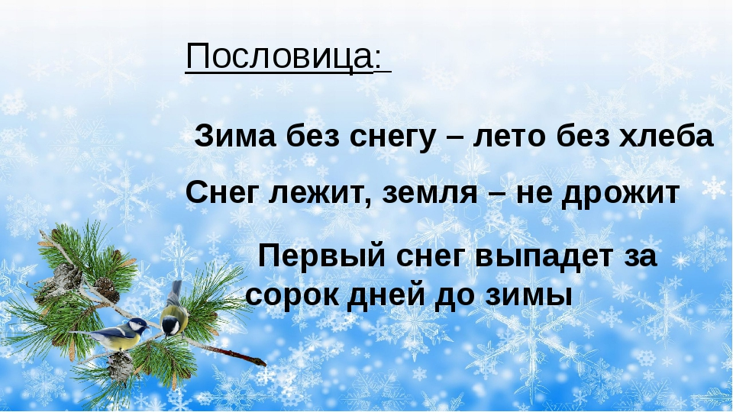

Slide 11
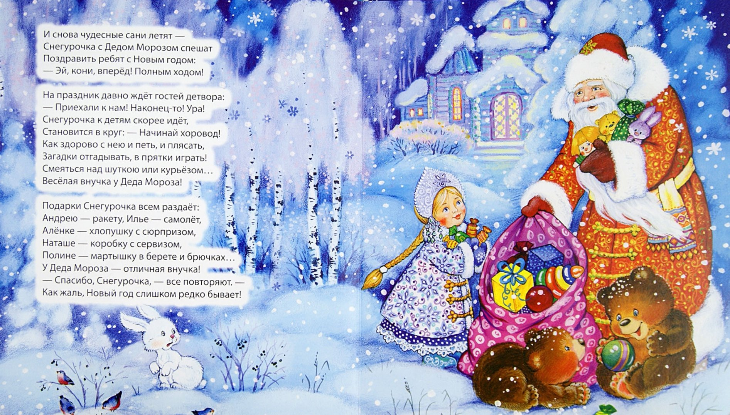

Slide 12

Народные приметы на Новый год.
«Денежные» приметы
Считается, что привлечь финансы в 2022 году помогут следующие действия:
1.положить в кошелек каждого члена семьи крупную купюру;
2.раздать все долги до наступления Нового года, а также желательно вернуть то, что должны вам;
3.разложить по углам дома листочки мяты — запах этого растения по нраву кошачьим, ведь 2022-й — год Тигра;
4.повесить на елку купюры и конфеты;
5.завернуть в фольгу монетки и повесить импровизированные игрушки на елку;
6.положить под тарелки гостям 5-ти или 10-ти рублевые монетки.

Slide 13

Приметы для привлечения удачи
Самая известная примета, помогающая привлечь удачу и исполнение желаний в новом году — написать на листе бумаги желание, сжечь, а пепел смешать с шампанским и выпить. Все действия нужно сделать во время боя курантов. Но есть и другие способы:
1.отпустить все невзгоды и привлечь счастье можно, приоткрыв окно или дверь во время боя курантов;
2.тот, чей бокал наполнят последними каплями шампанского из бутылки, будет удачлив в новом году;
3.если утром 1 января первым порог дома переступит мужчина, следующий год для хозяев будет счастливым.

Slide 14

Погодные приметы:
1.По тому, какая стоит погода в ночь с 31 декабря на 1 января, можно судить о будущем урожае и состоянии природы на весь год:
2.Если выпало много снега, стоит ожидать дождливого лета;
3.Сильные снегопады сулят богатый урожай;
4.Если месяц виден четко, стоит ожидать морозов, если же он прячется за дымкой — потепления;
5.Облака на небе серого цвета — к потеплению, белого — к заморозкам;
6.Лед, застыл буграми — летом будет хороший урожай пшеницы.

Slide 15

Что можно делать перед Новым годом
А вот чем, наоборот, стоит себя занять накануне праздника:
1.Встречать Новый год необходимо в хорошем настроении, забыв обо всех проблемах и обидах;
2.Простить все обиды и помириться с близкими людьми;
3.Подвести итоги года уходящего и составить планы на будущее.

Slide 16


Slide 17


